Slide 1











Slide 2



Vive cada instante de tu vida, con intensidad, con amor, sin razón ni medida, solamente vive a plenitud cada momento que la vida te ofrece.

Slide 3
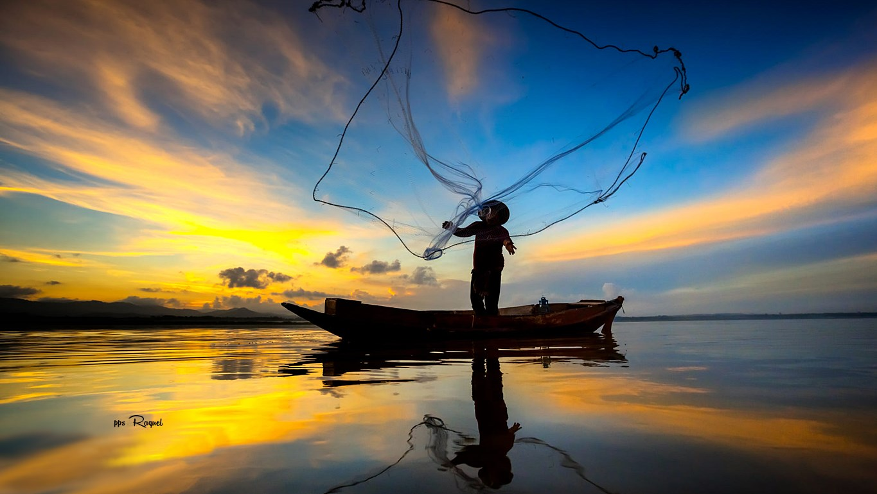

Slide 4
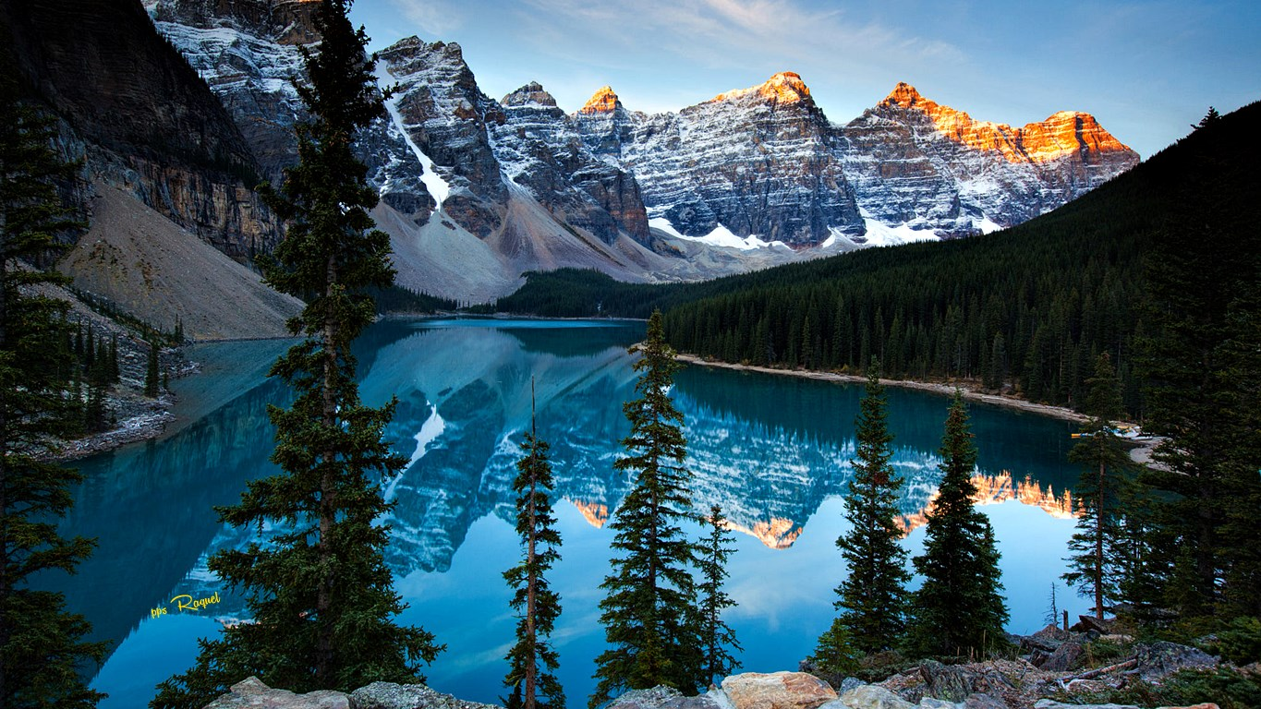

Slide 5
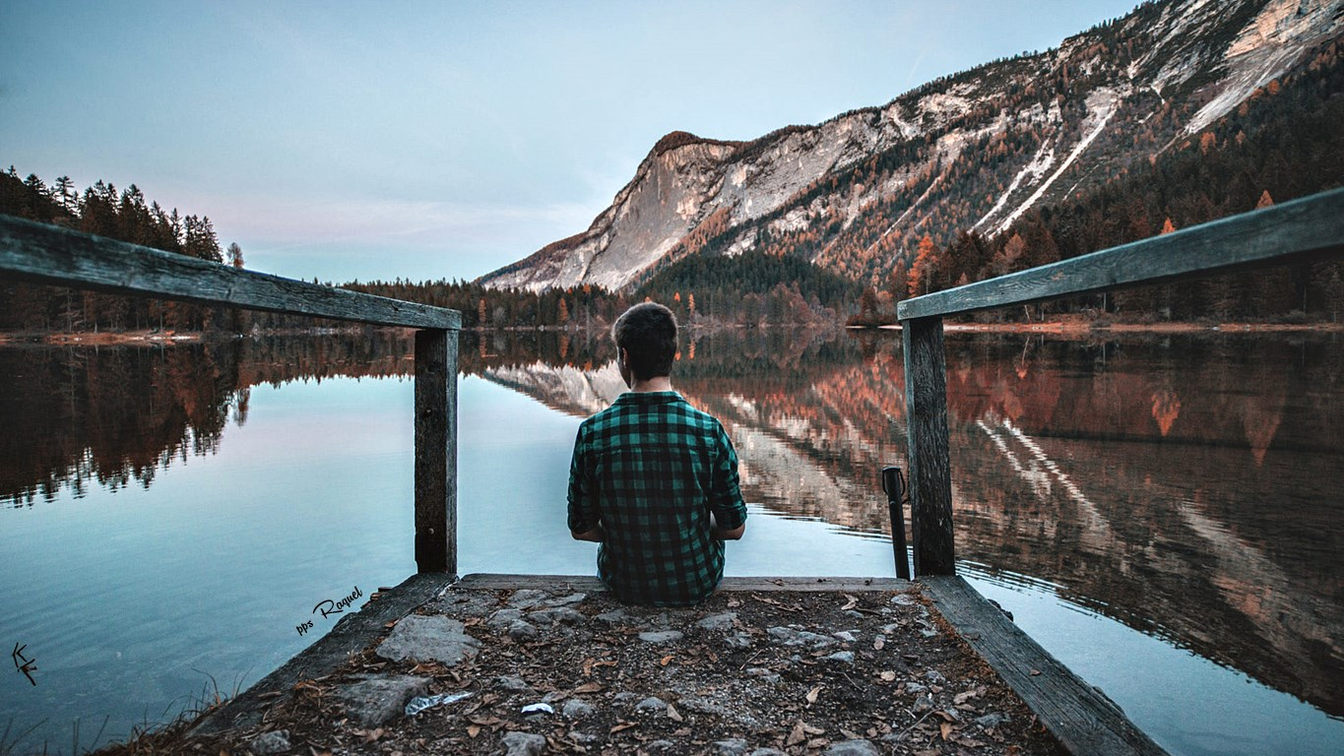

Slide 6
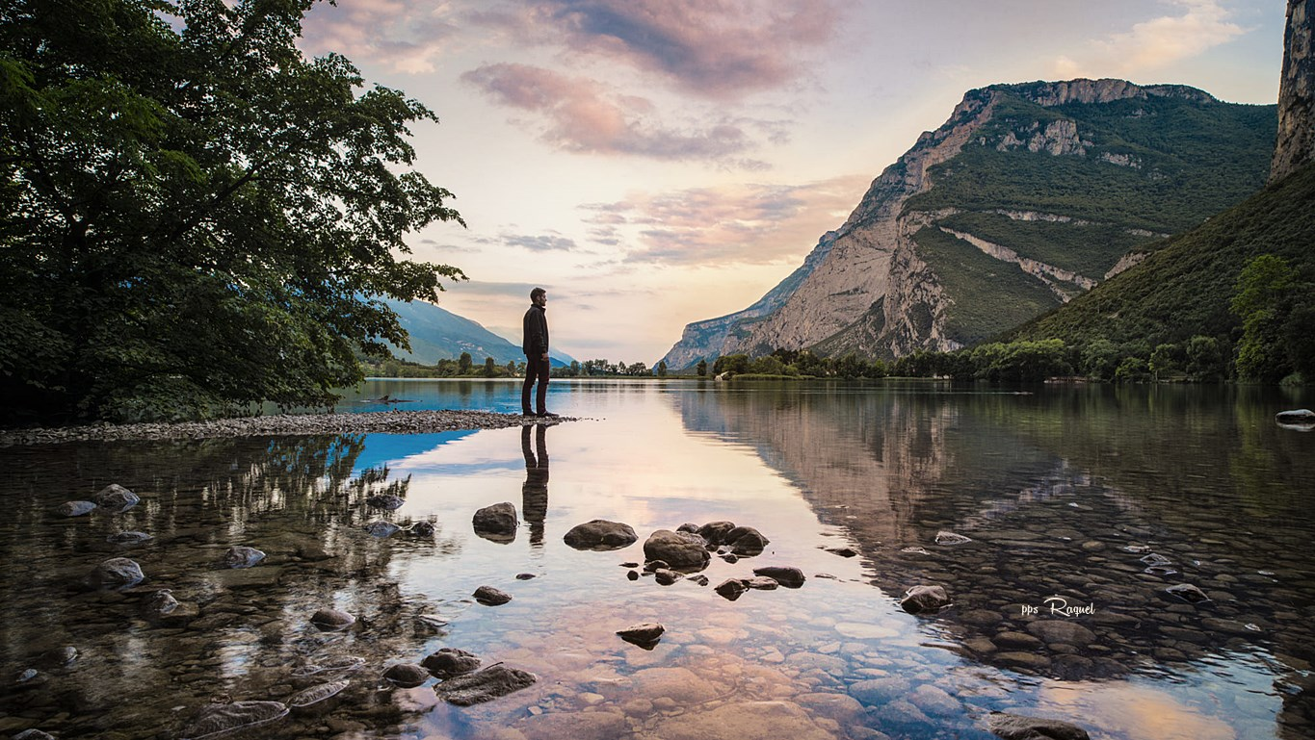

Slide 7
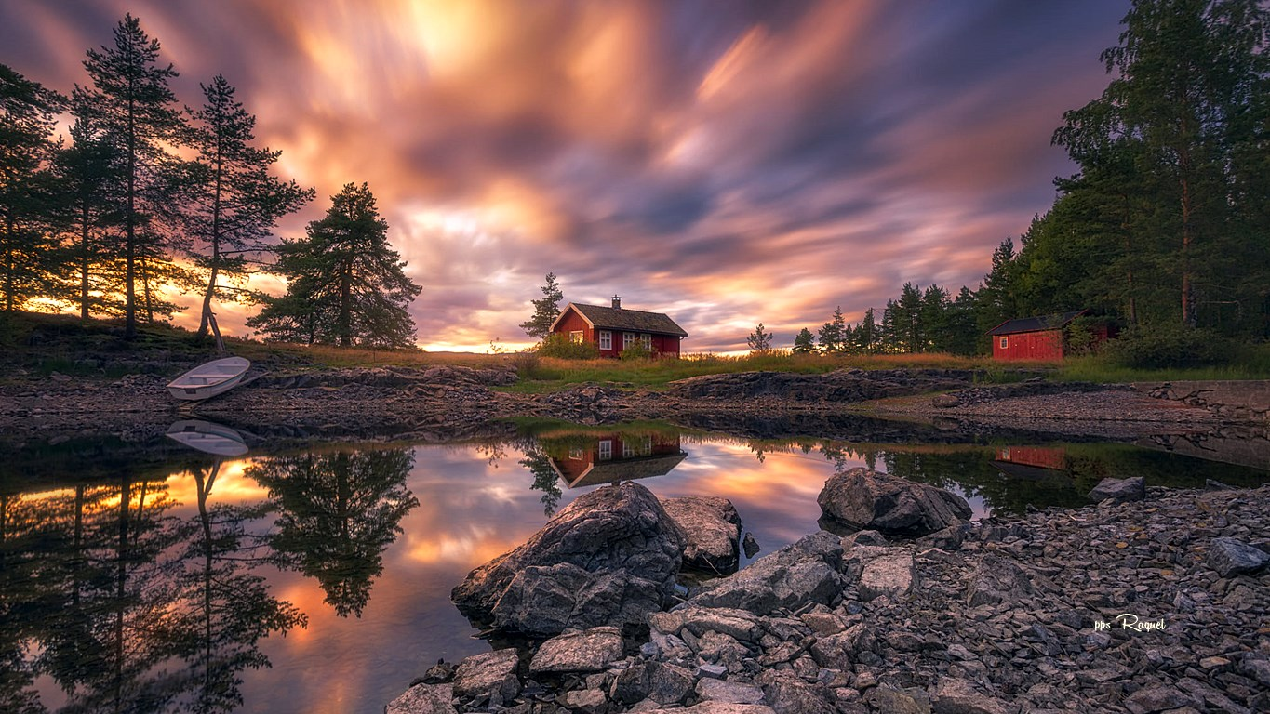

Slide 8
Si te pone pruebas, supéralas, es un reto, pero disfruta al superarlas y alcanza tus metas sin miedo, sin rendirte. Porque el fuerte lucha jamás se rinde.

Slide 9
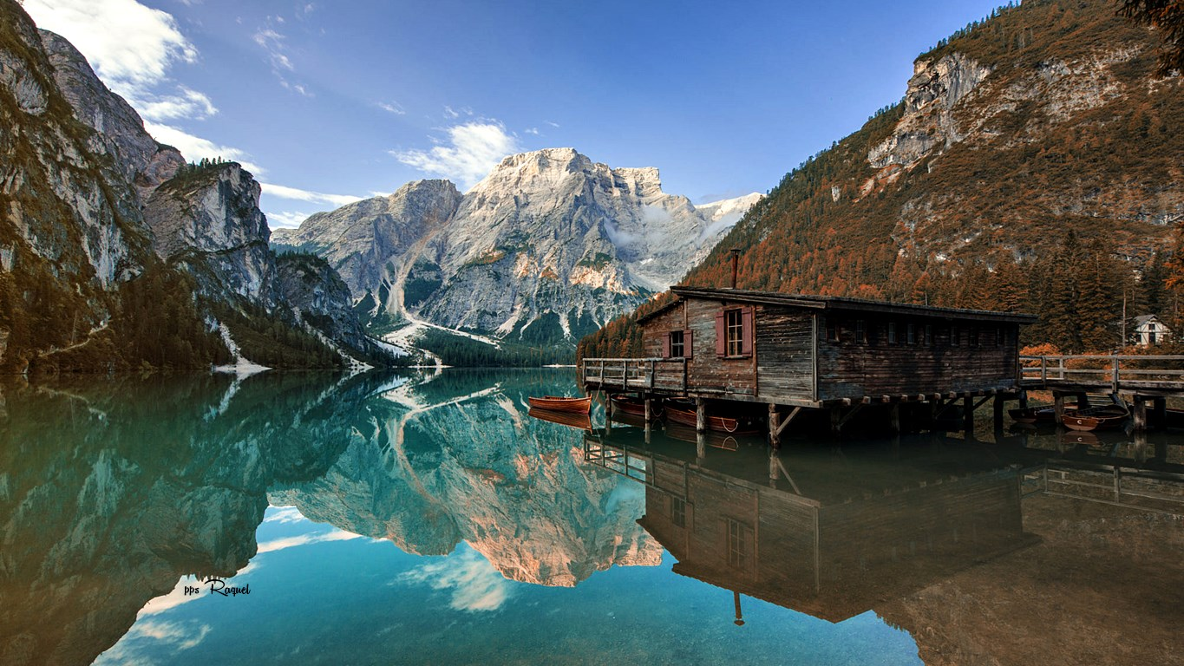

Slide 10
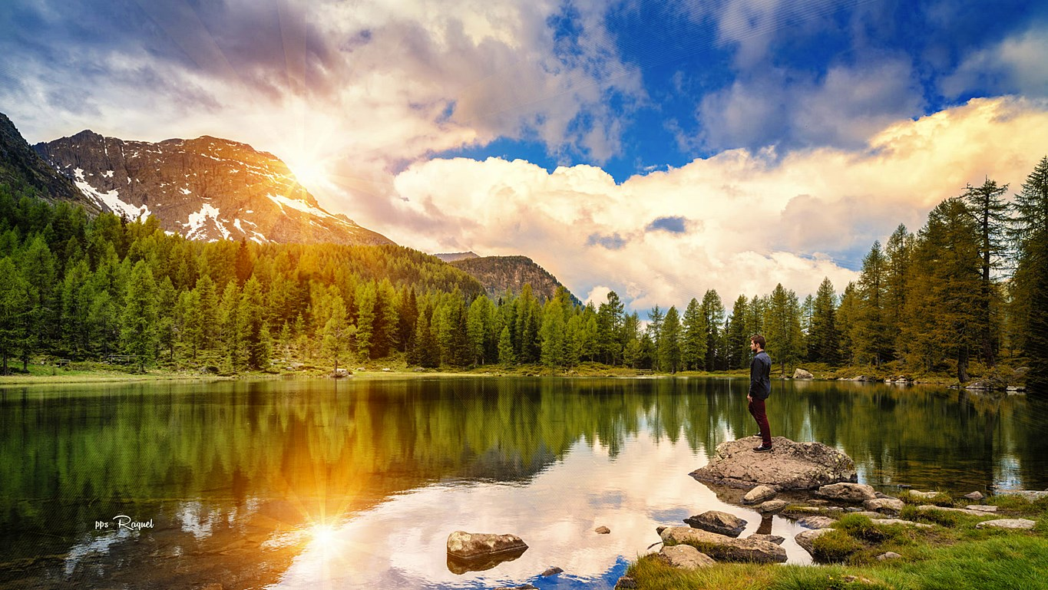

Slide 11
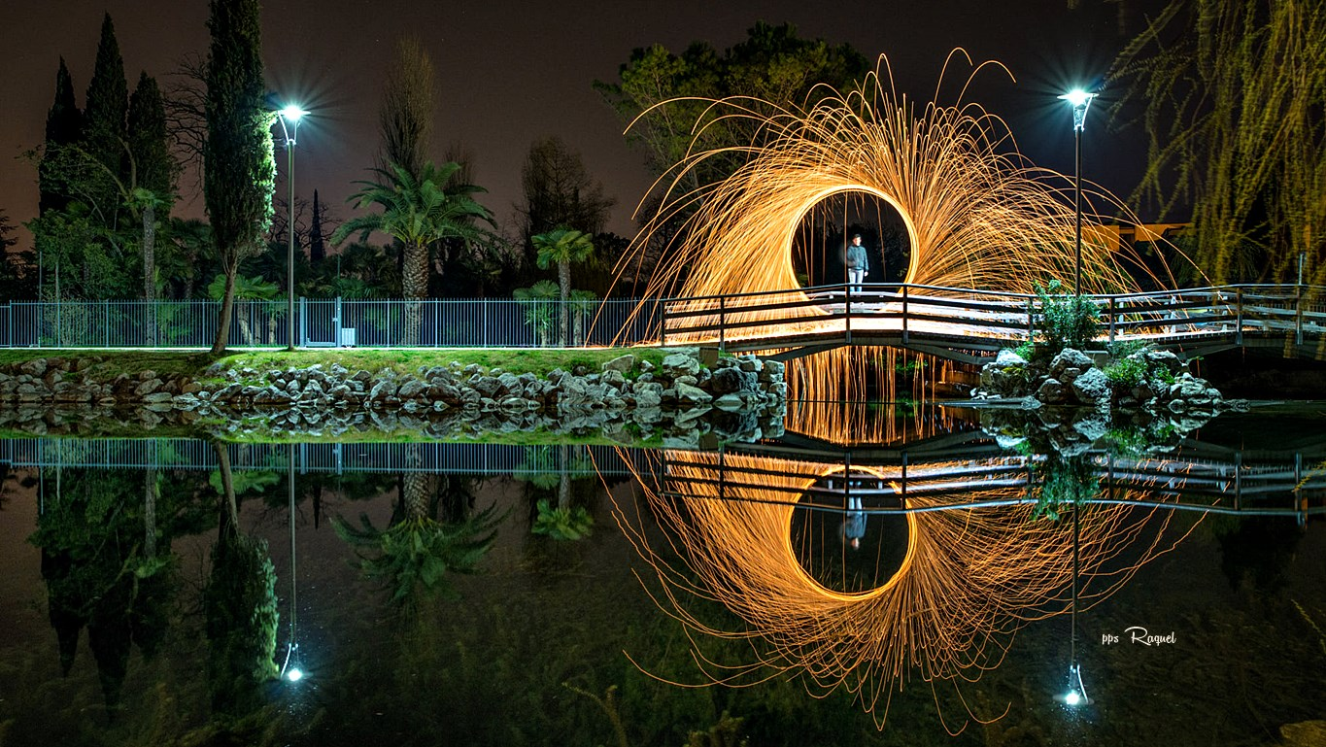

Slide 12


Slide 13


Slide 14


Slide 15
Si tropiezas y caes, levántate no te des por vencido antes de empezar, y si volvieras a tropezar y de nuevo caer, levántate con más ímpetu y mas fuerzas de luchar que antes, No hay obstáculos que no se puedan vencer.

Slide 16
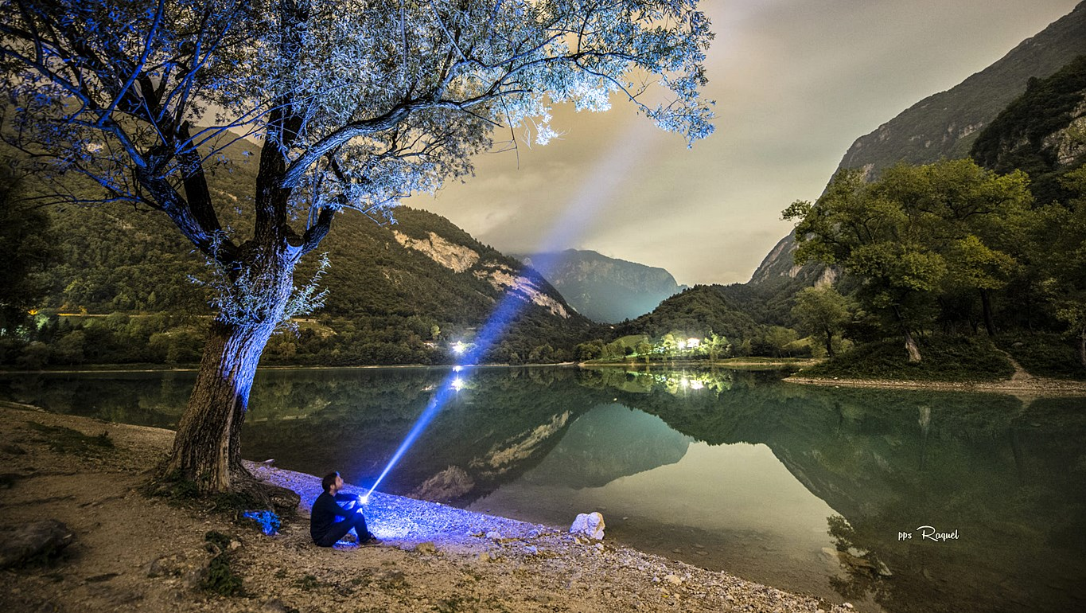

Slide 17


Slide 18


Slide 19
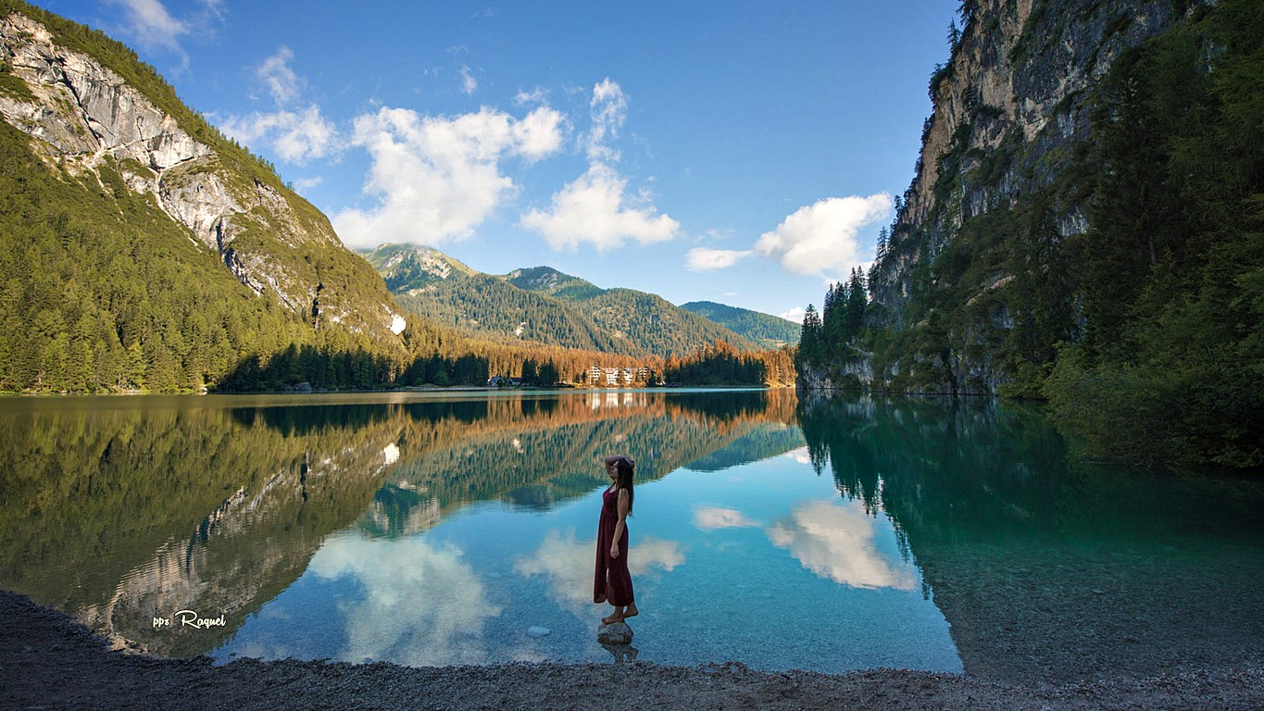

Slide 20
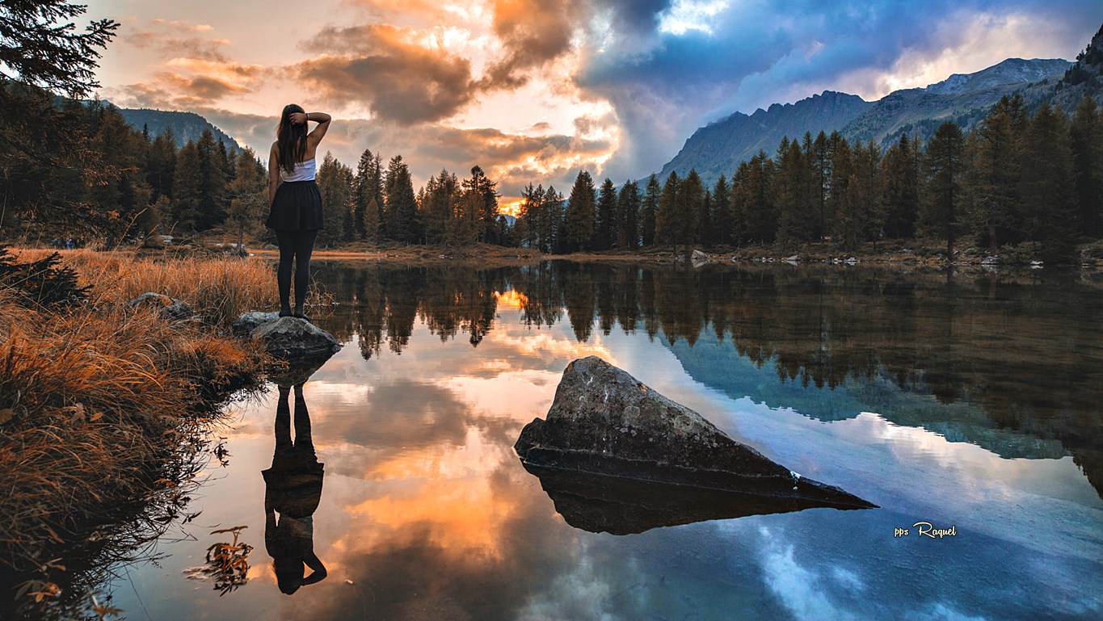

Slide 21
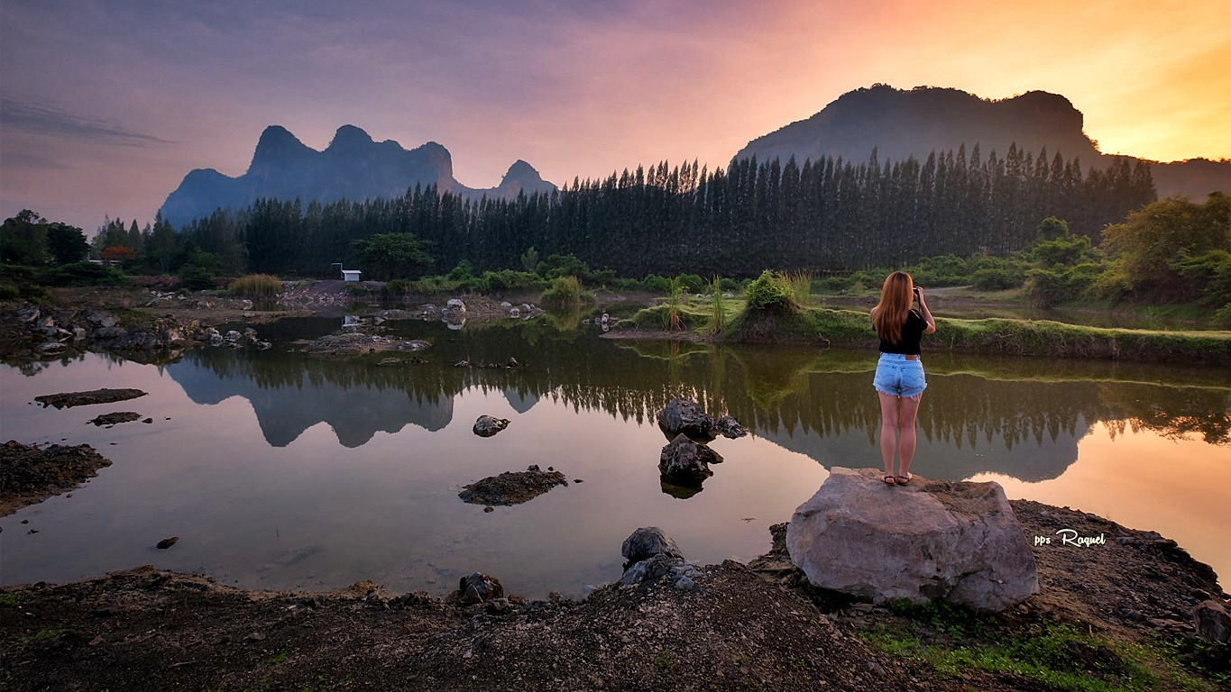

Slide 22
Hazte grande ante la adversidad, superarlo está en ti.
No te afanes a lo material, es necesario, pero no imprescindible.

Slide 23
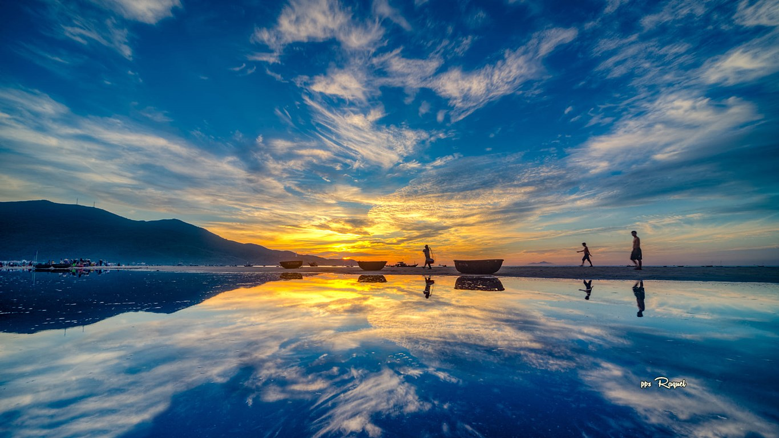

Slide 24


Slide 25


Slide 26


Slide 27
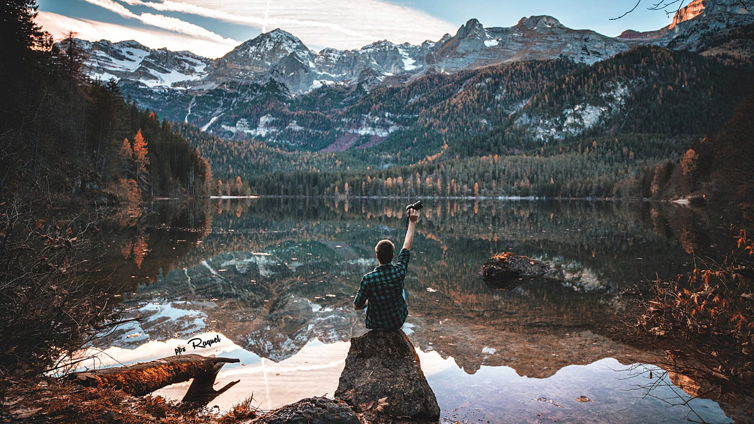

Slide 28
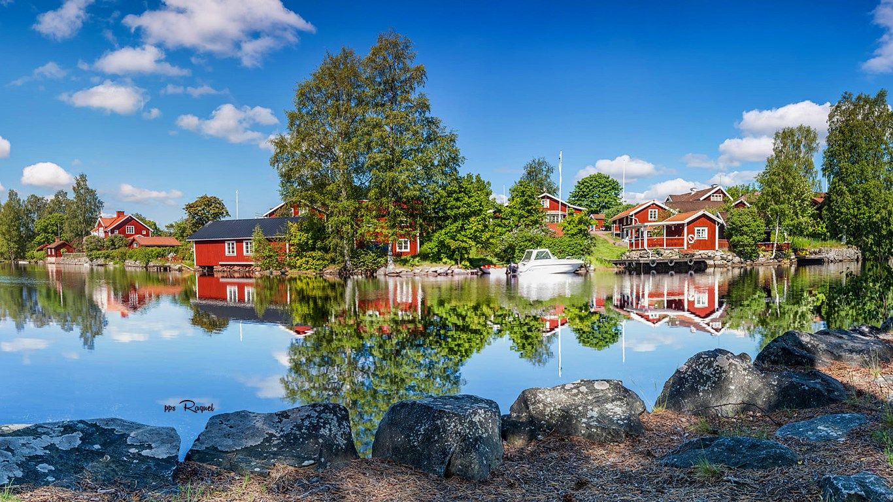

Slide 29
Vive con humildad esto, te hará grande ante los demás
Da todo cuanto puedas sin esperar nada a cambio, pero hazlo que salga de tu corazón, nada impuesto es bueno.
La vida te sabrá recompensar

Slide 30


Slide 31


Slide 32
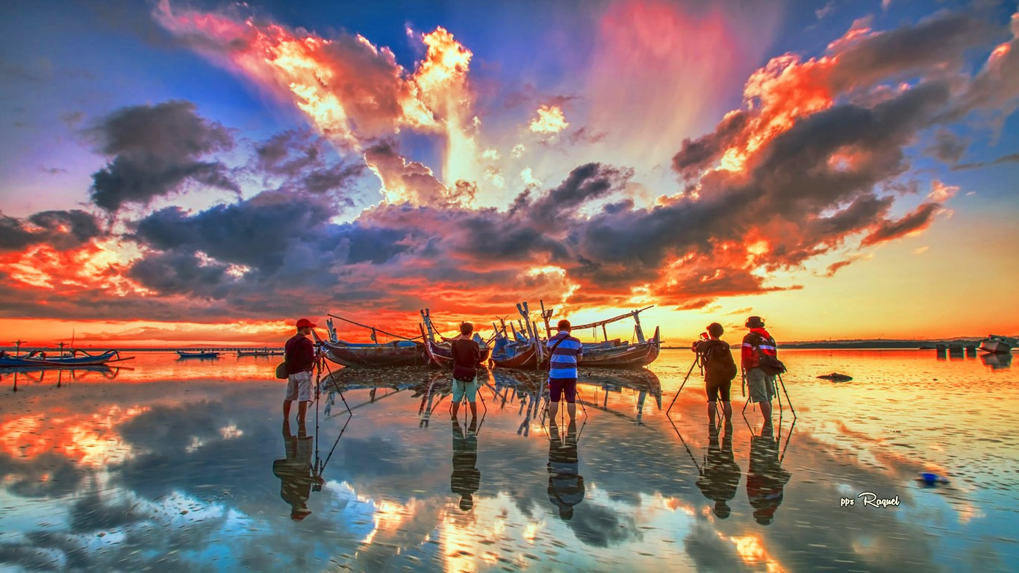

Slide 33


Slide 34


Slide 35
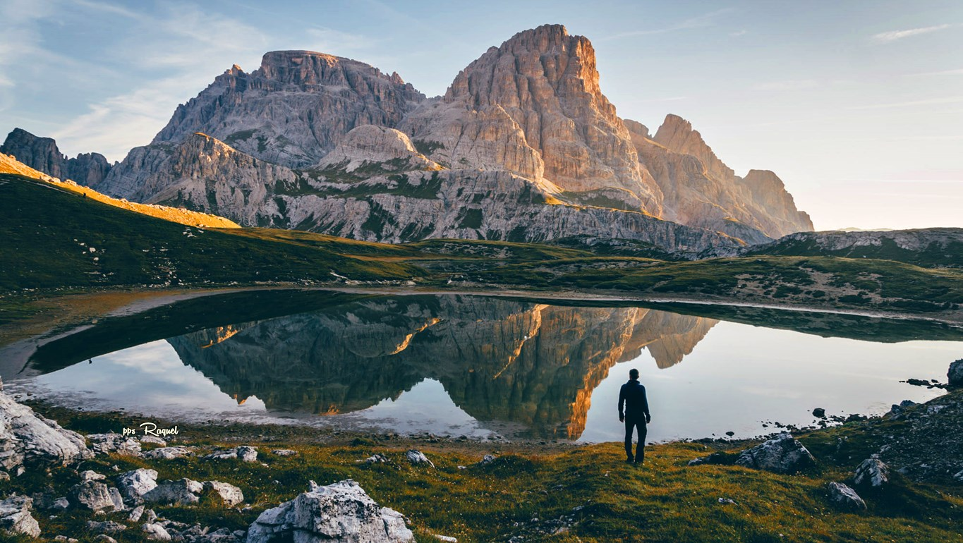

Slide 36
Vive con sencillez no hagas alarde de lo que eres o posees, has sido bendecido por obtenerlo. No hagas leña del árbol caído. Ten presente que en algún momento de la vida, tal vez hayas estado o puedes estar en las mismas condiciones.

Slide 37


Slide 38
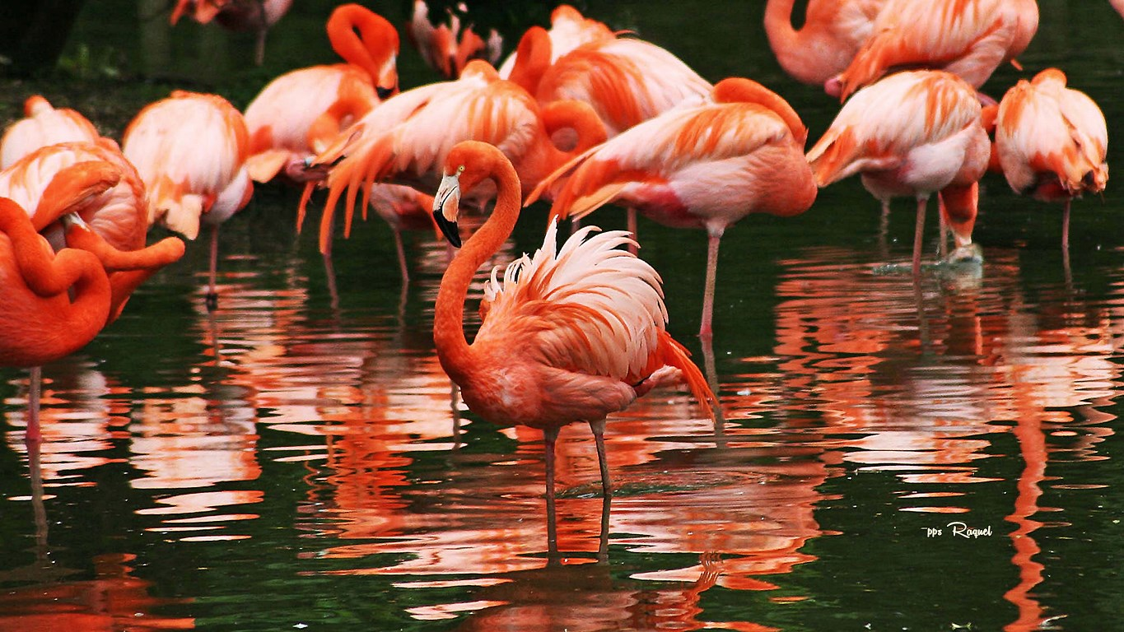

Slide 39


Slide 40
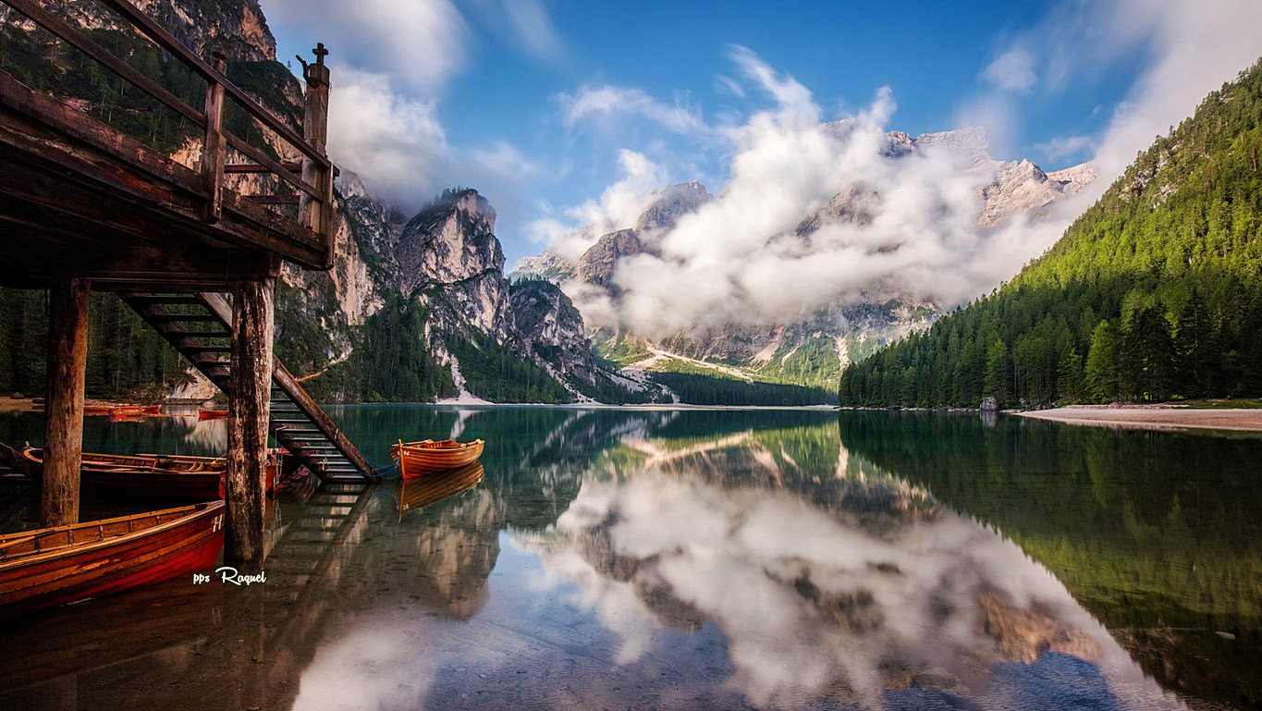

Slide 41
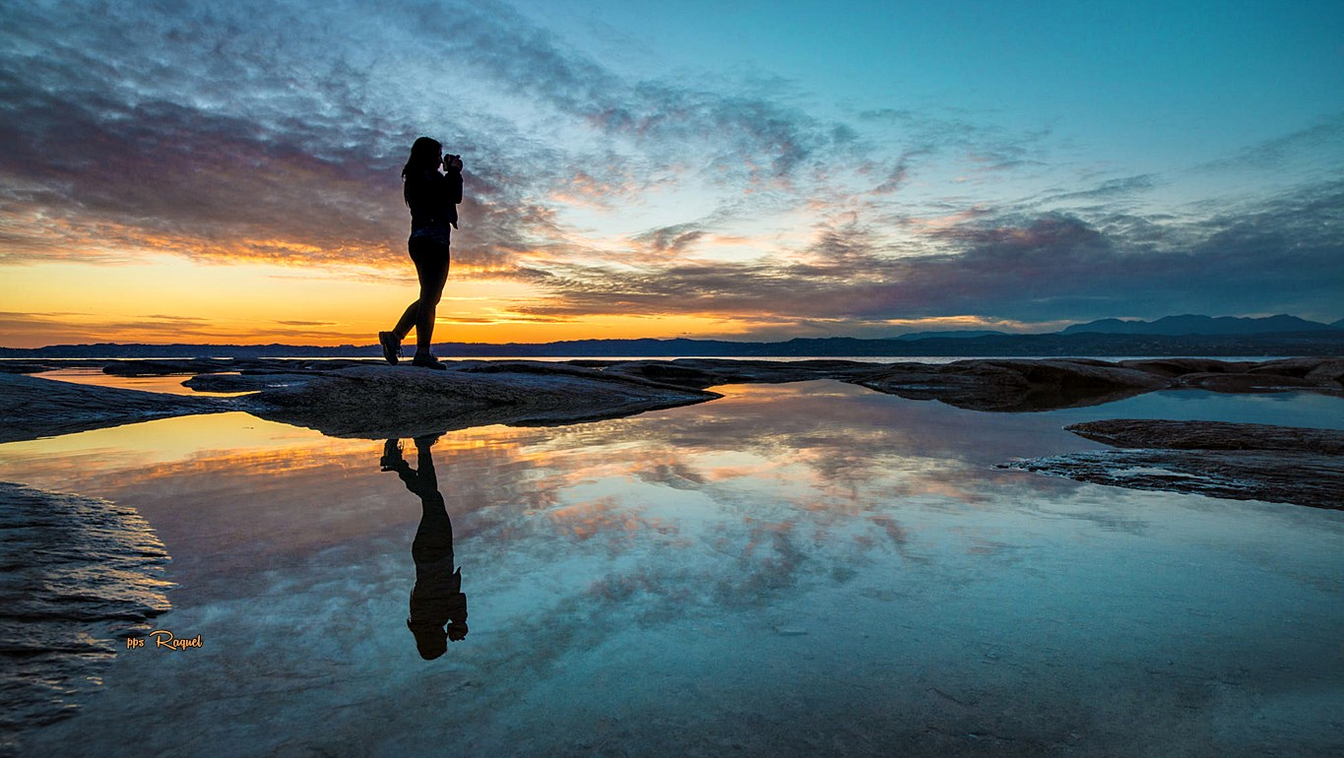

Slide 42
No permitas en tu vida, la mediocridad, ni la hipocresía, son sentimientos vanos y bajos, que solo conllevan a la tristeza, la amargura y la soledad.

Slide 43
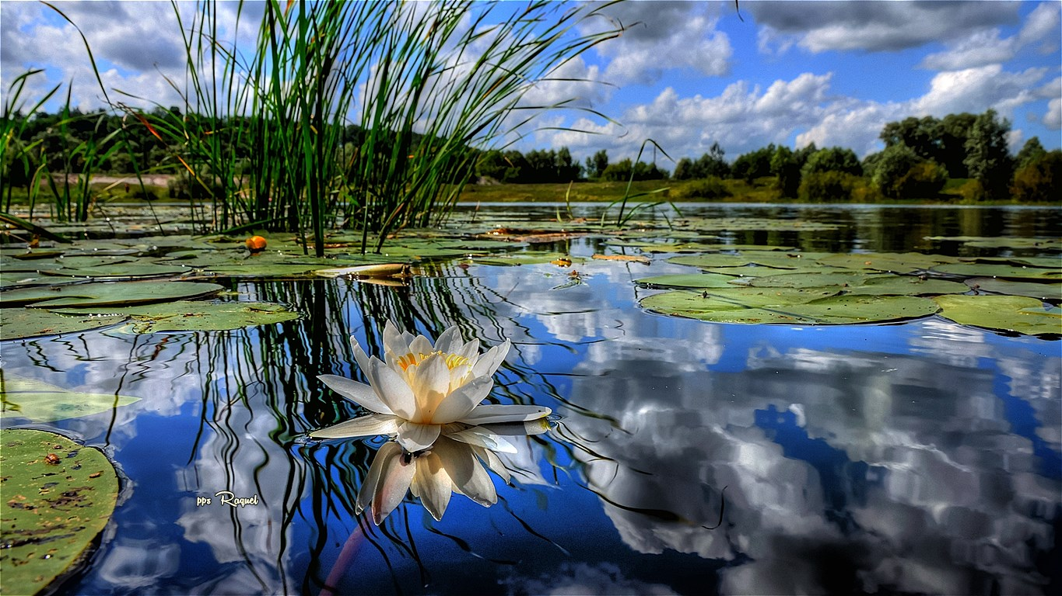

Slide 44


Slide 45


Slide 46
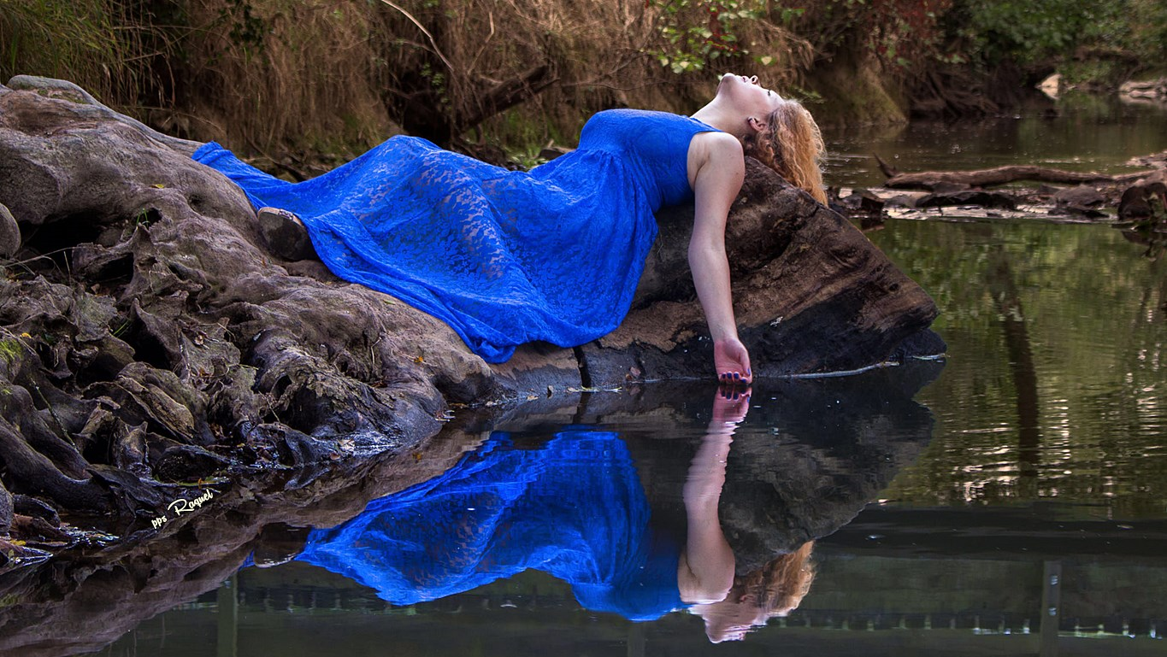

Slide 47


Slide 48
Abre tu corazón al amor y al perdón, esto te hará libre y dejará fluir la nobleza que habita en él

Slide 49


Slide 50
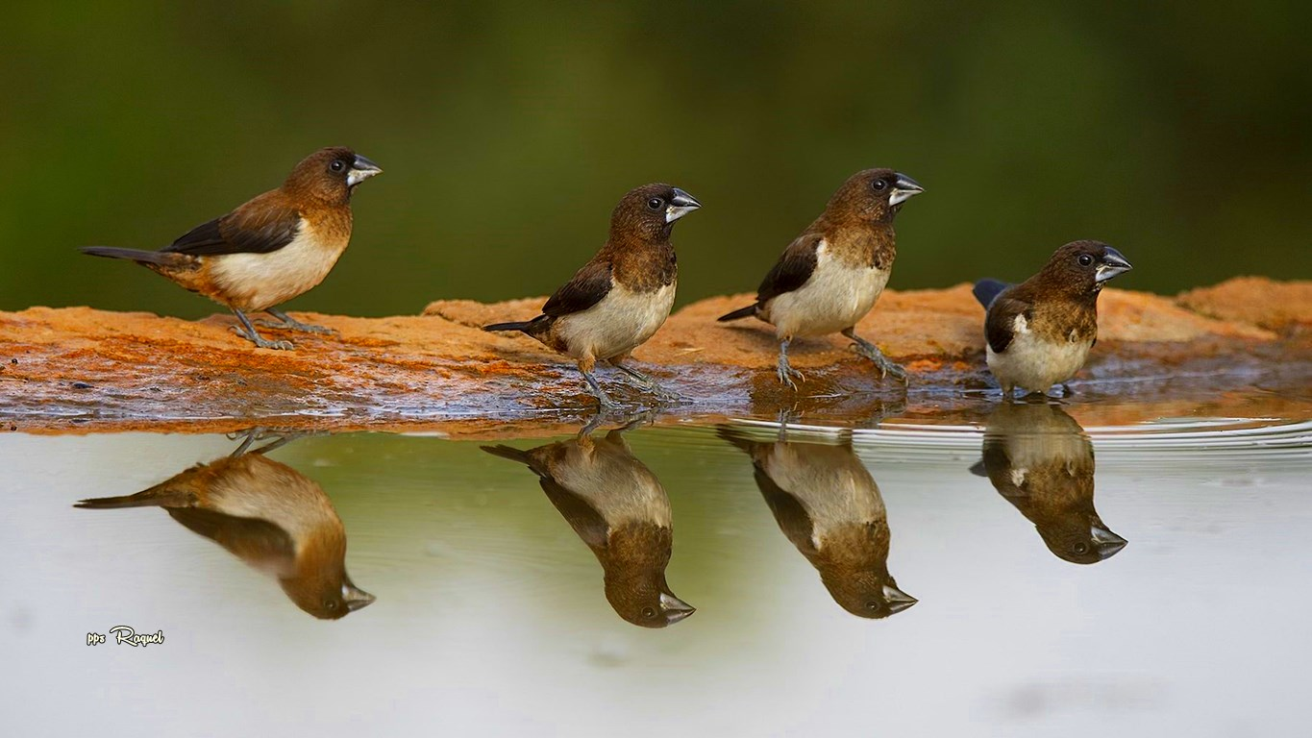

Slide 51
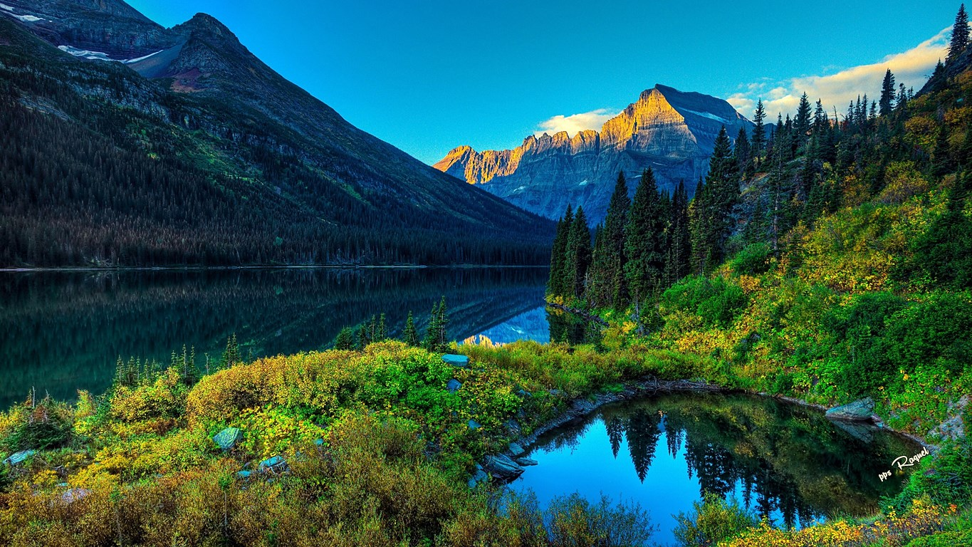

Slide 52


Slide 53

“Vive a plenitud cada instante de tu vida, sin tener presente el ayer, sin pensar en el mañana, solo vive hoy cada momento que la vida te regala”
“Porque la Vida es Bella, y Vale la Pena Vivirla”
Texto Lucia torres

Slide 54


Slide 55


Slide 56
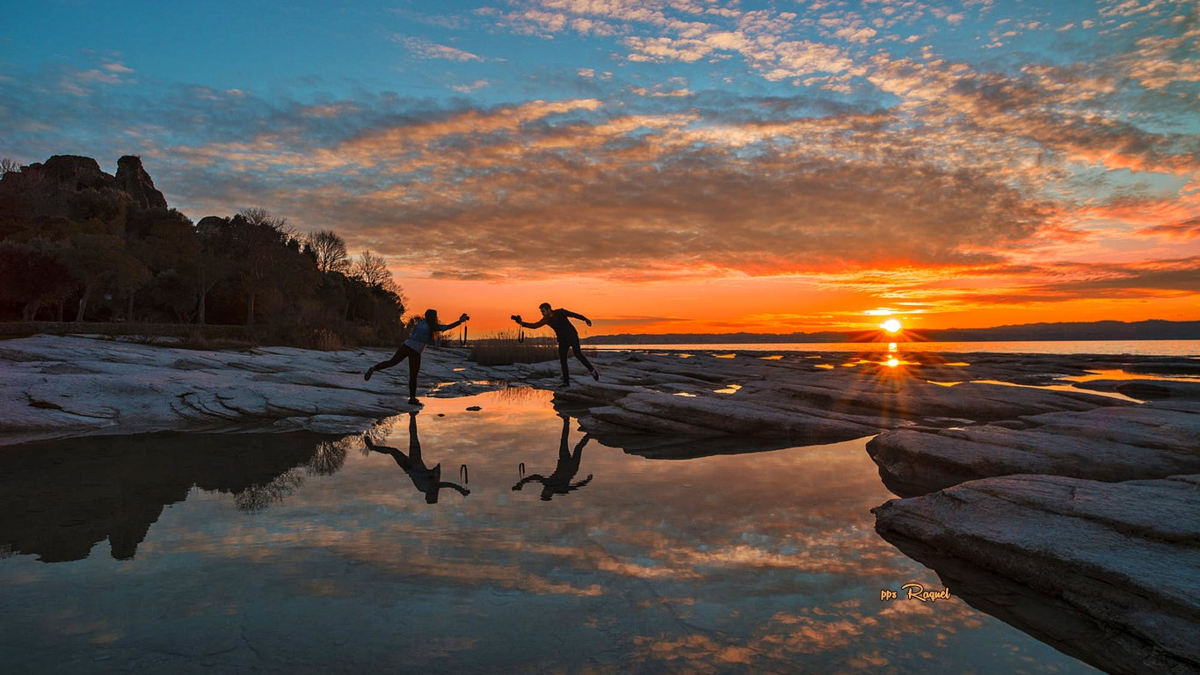

Slide 57



Slide 58









¿Te ha gustado?
Puedes ver más entrando
Aquí
Además puedes recibir powerpoints en tu correo electrónico suscribiéndote aquí:
Esta presentación powerpoint ha sido creada y compartida única y exclusivamente para mispps.com

